Slide 1
Parameter Pertumbuhan
dan Milestone Perkembangan
Afriani (202009099)

Slide 2
Parameter Pertumbuhan

Slide 3
Sub Pokok
01
Perkembangan Fisik
02
Perkembangan Kognitif
03
Perkembangan Bahasa
04
Sosio-Emosional

Slide 4
Aspek Perkembangan Fisik
rumus dari Richard E Behrman:
Lahir : 3,25 Kg
Bayi 3-12 bulan : (umur (bulan) + 9) : 2 kg
Anak 1-6 tahun : (umur (tahun) x 2 + 8 kg
Untuk memperkirakan tinggi badan si Kecil, Mam dapat menggunakan panduan berikut:
1 tahun : 1,5 x tinggi badan saat lahir
4 tahun : 2 x tinggi badan saat lahir
6 tahun : 1,5 x tinggi badan saat umur 1 tahun
Pertambahan Berat Badan
tinggi badan
serta keterampilan motorik kasar dan motorik halus

Slide 5
Aspek perkembangan Kognitif
Dibagi ke dalam empat tahap;
sensorimotor (0-24 bulan),
praoperasional (2-7 tahun),
operasional konkret (7-11 tahun),
operasional formal (umur 11 tahun ke atas).

Slide 6
Aspek perkembangan Bahasa
Aspek ini berhubungan dengan kemampuan anak dalam memberikan respons terhadap suara, berbicara, berkomunikasi, mengikuti perintah, dan sebagainya. Kemampuan berbahasa si Kecil tumbuh dan berkembang pesat selama masa prasekolah. Melalui kemampuan berbahasa pula dapat dideteksi keterlambatan pada sistem lain, seperti kemampuan kognitif, sensorimotor, psikologis, emosi, dan lingkungan di sekitar anak.

Slide 7
Aspek Sosio-Emosional
Aspek ini mengacu kepada perkembangan kemampuan anak dalam berinteraksi dan bersosialisasi dengan lingkungannya. Selain itu, aspek ini terkait kemampuan mandiri anak seperti makan sendiri, membereskan mainan setelah bermain, serta berpisah dengan Ibu/Ayah.

Slide 8
MILESTONE PERKEMBANGAN

Slide 9
PERKEMBANGAN ANAK
PADA PERIODE BAYI (0-12)
BULAN

Slide 10
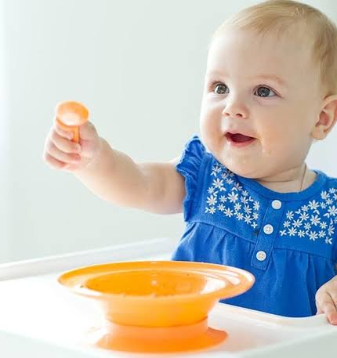
PERKEMBANGAN KOGNITIF
Si Kecil melakukan kontak mata dan menangis untuk menunjukkan kebutuhan, senang bermain, mengeksplorasi benda menggunakan tangan dan mulut, tertarik pada bagian-bagian tubuhnya, dan senang mengeksplorasi sekitarnya.
1
2
3
4

Slide 11
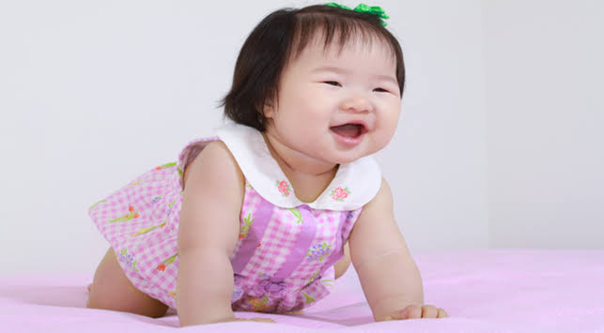
Perkembangan motoric
Pada usia 0-3 bulan, si Kecil belajar mengangkat kepala dan menggerakkannya ke kiri dan kanan. Pada usia 6 bulan, ia mampu menggenggam, meraih benda dalam jangkauannya, belajar merangkak, dan berguling. Pada usia 12 bulan, si Kecil mampu mengulurkan tangan untuk meraih mainan, memasukkan benda ke dalam mulut, duduk dan berdiri sendiri, dan berjalan sambil berpegangan pada tembok atau perabot.
1
2
3
4

Slide 12
Perkembangan personal-sosial
Pada usia 1-3 bulan, ikatan bonding antara orang tua dan bayi dimulai. Si Kecil tersenyum, menatap wajah Mam, senang melihat orang yang dikenal, senang mendengarkan musik, dan dapat bereaksi terkejut pada suara keras. Pada usia 3-6 bulan, kedekatan antara bayi dan orang tua mulai terjalin. Si Kecil lebih sering tersenyum spontan, tertawa keras, dan banyak berceloteh. Pada usia 6-12 bulan, si Kecil senang bermain tepuk tangan atau “Cilukba”, merespon bila namanya dipanggil, dapat melambaikan tangan, memahami perintah sederhana, dan senang mengeksplorasi sekitarnya
1
2
3
4

Slide 13
PERKEMBANGAN ANAK PADA
PERIODE BATITA (1-3 ) TAHUN

Slide 14
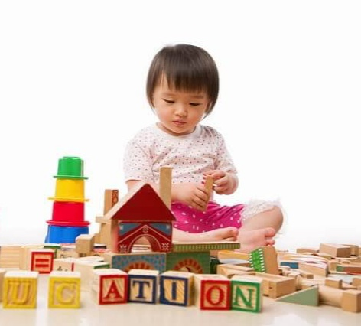
PERKEMBANGAN KOGNITIF
Si Kecil kini telah mampu membedakan bentuk dan warna, senang bermain pura-pura, senang membantu Mam mengerjakan pekerjaan rumah tangga, dapat menunjuk bagian tubuhnya saat diminta, dan dapat menggabungkan 2-3 kata menjadi kalimat. Saat berusia 3 tahun, umumnya anak dapat menyebut nama, umur, dan tempat tinggalnya.

Slide 15
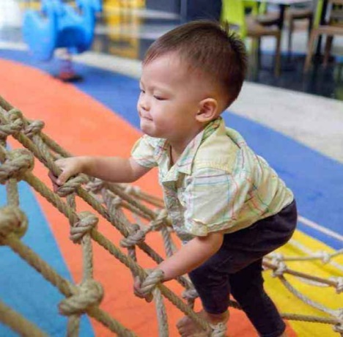
Perkembangan motoric
si Kecil mampu berjalan dengan baik tanpa terhuyung-huyung, berjalan mundur, serta naik turun tangga sendiri. Kemampuan motorik halus pada perkembangan anak 15 bulan pun perlu dicermati, yaitu si Kecil mampu menumpuk kubus dan memasukkannya ke dalam kotak. Di usia 3 tahun, ia mampu melompat dengan kedua kaki, bermain sepeda roda tiga, dan mencorat-coret.

Slide 16
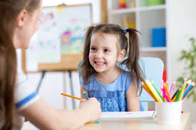
Perkembangan personal-sosial
Memasuki tahun kedua hidupnya, si Kecil dapat menunjukkan apa yang diinginkan dengan menunjuk (tanpa menangis atau merengek) dan senang meniru aktivitas di rumah. Perkembangan anak 15 bulan di antaranya mulai tertarik makan dan minum sendiri dan belajar berbagi mainan dengan anak lain. Memasuki usia 3 tahun, si Kecil mampu melepas pakaiannya sendiri, senang menceritakan pengalaman baru, dan senang bermain dengan anak lain

Slide 17
Perkembangan Anak pada Periode
Prasekolah (usia 4-6 tahun)

Slide 18
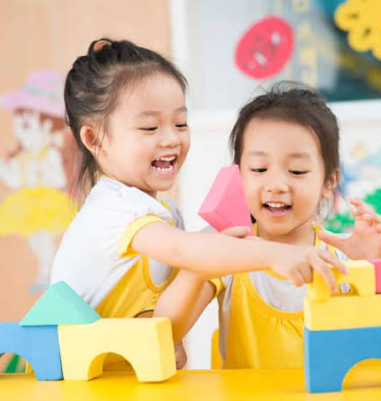
Perkembangan kognitif
Kemampuan berpikir si Kecil di usia prasekolah ini semakin kompleks. Kini, ia sudah dapat memakai baju, celana, dan sepatu sendiri. Perkembangan anak usia 5 tahun lainnya yaitu, bisa mengikuti aturan permainan, mengerti arti lawan kata, mengenal angka, mampu berhitung, mengungkapkan simpati, dan sedang mengembangkan keterampilan membaca dengan baik.

Slide 19
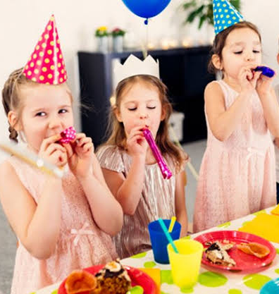
Perkembangan motoric
Selain pandai melompat-lompat dan berdiri dengan satu kaki, si Kecil juga kini sudah bisa menari. Bukan hanya itu, kemampuan motorik halusnya pun mengalami kemajuan karena umumnya anak usia 4-6 tahun sudah masuk prasekolah (playgroup atau Taman Kanak-kanak). Ia mampu menggambar tanda silang, lingkaran, segi empat, dan beberapa bagian tubuh

Slide 20
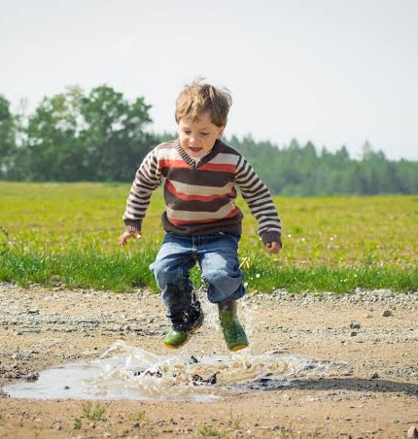
Perkembangan personal-sosial
Anak usia prasekolah senang bermain dengan anak sebayanya, namun, di sisi lain juga suka cekcok dengan teman-temannya. Jadi, jangan heran bila si Kecil sering ingin terlihat mandiri, gemar mencari pengalaman baru, dan banyak bertanya. Semua perilaku itu wajar karena merupakan bagian dari perkembangan anak usia 5 tahun.

Slide 21
Thank You

